Slide 1
넣는다 터진다
XSS 김택서

Slide 2
목차
발표자 소개
xss
넣는다
터진다
방어

Slide 3
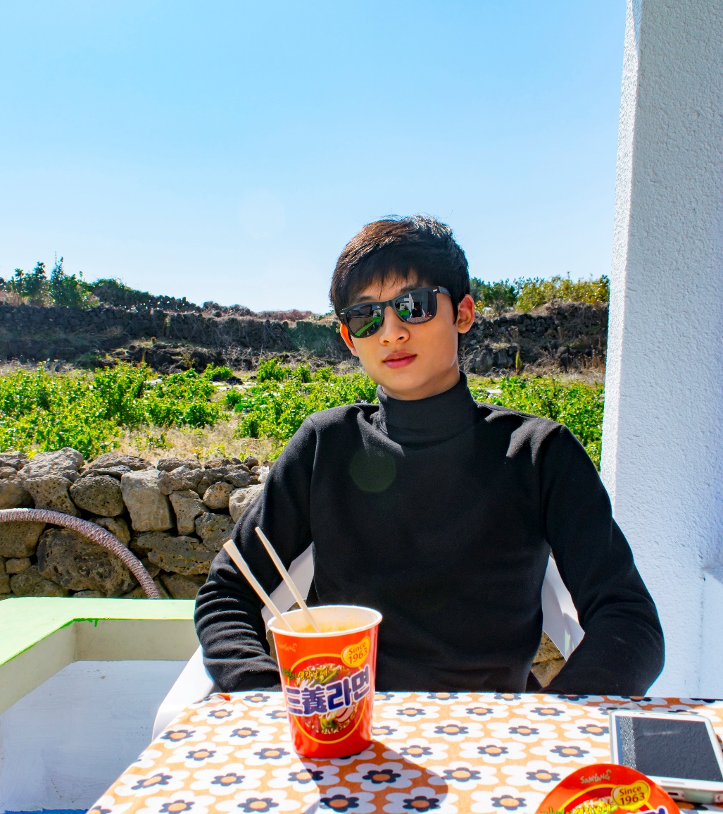
발표자 소개
이름:김택서
나이:18
레세의 노잼담당

Slide 4
Xss(Cross-site Scripting)
악의적인 사용자가 공격하려는 사이트에
스크립트를 넣는 기법을 말한다

Slide 5

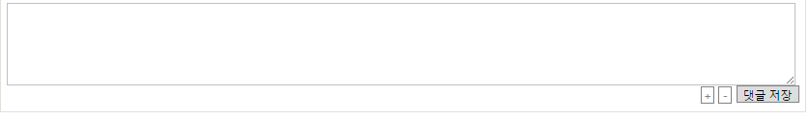
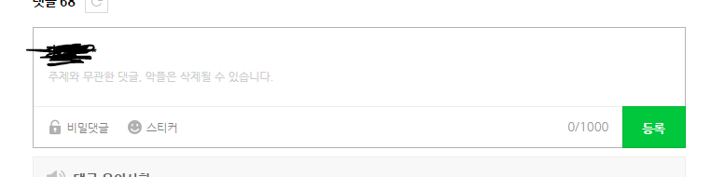
어디에 넣는다
입력란

Slide 6

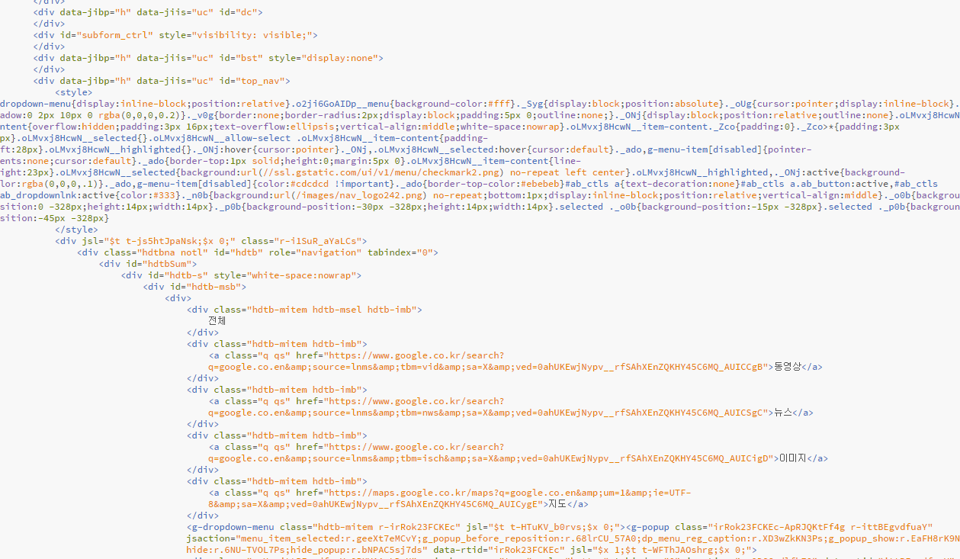
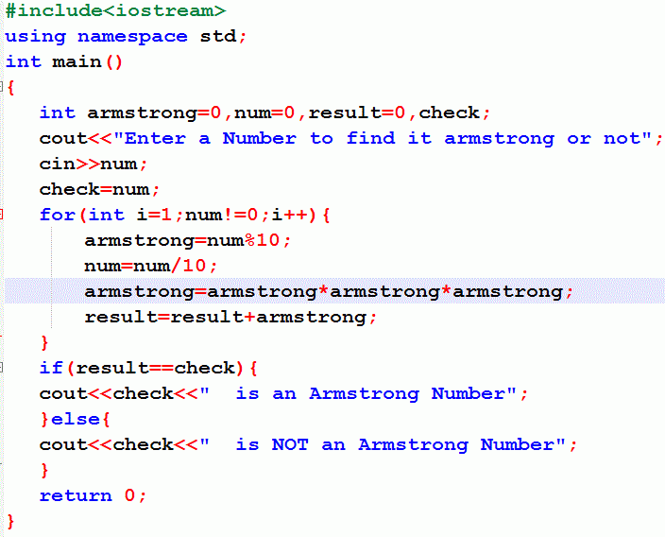
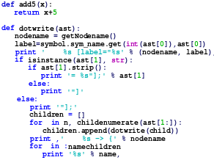
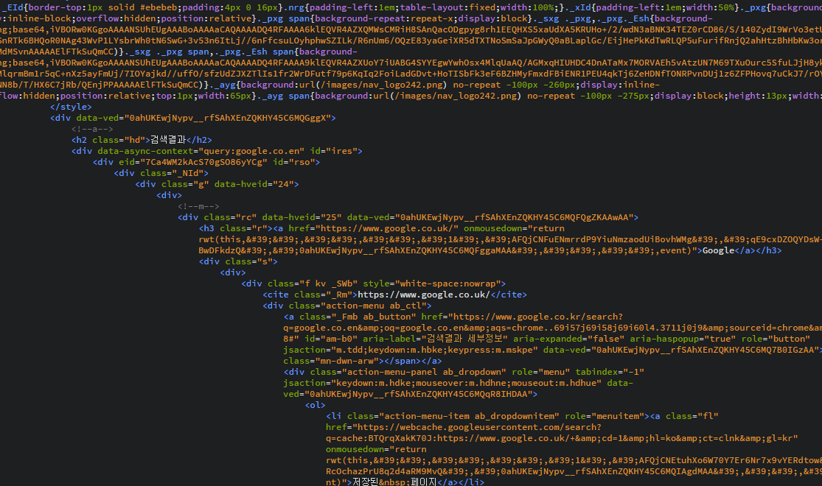
무엇을 넣는다

Slide 7







터진다

Slide 8



방어

Slide 9
시연

Slide 10
감사합니다

